Slide 1
回顾
进程的概念？
进程的特征
PCB
状态及转换条件

Slide 2


第二章
进程管理
第二部分
进程的同步与通信

Slide 3
本章讨论的主要问题
2.1 进程的基本概念
2.2 进程控制
2.3 进程同步
2.4 经典进程的同步问题
2.5 管程机制
2.6 进程通信
2.7 线程
重点、
难点
本次课堂内容：--重点掌握
进程同步
临界资源
信号量机制

Slide 4
2.3 进程同步
任务：
使并发执行的诸进程之间能有效地共享资源和相互合作，从而使程序的执行具有可再现性。
?
如何理解这句话？
可再现性？

Slide 5

2.3 进程同步—重点掌握
进程同步的基本概念
    两种形式的制约关系
    临界资源、临界区—导入实例
    同步机制应遵循的规则
信号量机制—问题导入
    整型信号量
    记录型信号量
    AND型信号量集、一般信号量集
信号量的应用—总结方法
    信号量实现进程互斥
    信号量描述进程间的前趋关系
习题、讨论
跳转

Slide 6

2.3.1 进程同步的基本概念
一、并发进程间的制约关系
并发执行的进程之间，通常有两种关系：
互斥关系--进程之间排它使用资源
间接相互制约关系
同步关系--进程之间按照某种时序（一定的先后次序）执行
直接相互制约关系

Slide 7
进程同步的基本概念
二、临界资源 （critical source）
1. 什么是临界资源
凡是以互斥方式使用的共享资源都称为临界资源。
一次只允许一个进程使用
2. 临界区 （critical section）
定义：进程访问临界资源的那段代码称为临界区。
代码构成如下：
Repeat
Entry section 进入区 —申请进入临界区，检查有无进程进入
Critical section 临界区 —访问临界资源
Exit section 退出区 —退出对临界资源的访问，恢复标志位
Remainder section剩留区 — 进程的其他代码
Until false

Slide 8

3. 实例—储蓄问题
进程同步的基本概念
二人存款，使用同一个账户count
Pa:
begin
N:=count;
N:=N+50;
count:=N;
end
Pb:
begin
N:=count;
N:=N-100;
count:=N;
end
CS
CS
若Pa和Pb同时进入临界区，会出现数据不一致问题
如何解决？

Slide 9
4. 生产者－消费者问题
进程同步的基本概念
Var n, integer;
Type item=…;
var buffer:array[0,1,…,n-1] of item;
in, out: 0,1, …, n-1;
counter: 0,1,…,n;

Slide 10

生产者－消费者问题
Producer ( ):
repeat
…
produce an item in nextp;
…
  while counter=n do no-op;
  buffer[in]:=nextp;
  in:=(in+1)mod n;
  counter:=counter+1;
until false;
consumer:
repeat
  while counter=0 do no-op;
  nextc:=buffer[out];
  out:=(out+1) mod n;
  counter:=counter-1;
  consumer the item in nextc;
until false;
？
会出现什么问题
如何解决？

Slide 11
生产者－消费者问题（分析）
设counter的初值为5
register1:=counter; register2:=counter;
register1 :=register1+1; register2:=register2-1;
counter :=register1; counter :=register2;
register1:=counter; (register1:=5)
register1 :=register1+1; (register1:=6)
register2:=counter; (register2:=5)
register2 :=register2-1; (register2:=4)
counter :=register1; (counter:=6)
counter :=register2; (counter:=4)

Slide 12
进程同步的基本概念
三、进程同步机制的准则
在执行时序上施加某种限制，达到彼此间的合作。
空闲让进 无进程处于临界区内时，可让一个申请进入
该临界区的进程进入。
忙则等待 临界区内有进程时，申请进入临界区的进程
必须等待。
有限等待 进程进入临界区的请求，必须在有限的时间
内满足。
让权等待 等待（不能）进入临界区的进程，必须立即释 放CPU。

Slide 13
2.3.2 信号量机制
一、信号量：资源的数量
定义：VAR S：Semaphore；
二、wait、signal操作原语
归纳
1. wait操作（ P 操作）
wait（S）— 对信号量S 进行wait操作。
wait 操作:（减1操作），申请分配一个单位的资源。
2. Signal操作（ V 操作）
signal（S）— 对信号量S进行signal操作
signal操作: (加1操作)，释放一个单位的资源。

Slide 14
三、 信号量机制
1. 整型信号量
整型信号量——非负整数，除了初始化外，只能通过两个原子操作wait和signal（P，V）来访问。
wait和signal操作描述：
wait(S)： while S≤0 do no-op 测试有无可用资源
S:=S-1; 可用资源数减一个单位
signal(S): S:=S+1;
？
主要问题：只要S≤0， wait操作就不断地测试（盲等），因而，未做到“让权等待”。

Slide 15
2. 记录型信号量
基本思想
1、设置一个代表资源数目的整型变量value（资源信号量）
2、设置一链表L用于链接所有等待的进程
记录型信号量的数据结构
Type semaphore=record
value:integer;
L: list of process;
wait和signal操作描述：
wait(S)： S.value:=S.value-1;
if S.value<0 then block(S.L);
signal(S): S.value:=S.value+1;
if S.value≤0 then wakeup(S.L);
做到“让权等待”
？

Slide 16
.wait操作（ P 操作）
① S.value ：= S.Value - 1；
② 若 S.Value ≥ 0 进程继续执行。
若 S.Value < 0 进程阻塞，并进入等待队（L）。
. Signal操作（ V 操作）
① S.value ：= S.Value + 1；
② 若 S.Value > 0 进程继续执行。
若 S.Value ≤ 0 则释放S等待队列中的一个进程 ， 使之转为就绪状态。

Slide 17
说明：
① s.value初值：表示系统中某类资源的数目。
S.Value > 0 时，其值表示某类资源可用数量。
S.Value ≤ 0 时，其绝对值表示在信号量队列中等待
该资源的进程数。(例如：s= -4?)
② wait、signal操作有严格的不可分割性；执行过程不允许中断；
③用wait(s)和signal(s)实现同步与互斥。 wait、signal操作成对出现。

Slide 18
？问题？
如何使用wait、signal操作实现同步机制？
（根据同步机制的原则，分析wait、signal操作的特点）
考虑：♦ 如何控制互斥地使用临界资源？
♦ 如何控制进程并发执行的时序？
实现同步机制基本思想是：加锁、解锁
讨论

Slide 19
信号量机制
3. AND型信号量
利用上述的wait、signal操作很难表示更复杂的并发性
问题：
一个进程需要获得多个资源，才可能运行。效率低。
多个进程同时需要获得相同的多个资源，容易产生“死锁”
死锁：在无外力作用下的一种僵持状态。

Slide 20
例—分析
出现问题？
解决方法？
？
process A:
wait(Dmutex);
wait(Emutex);
process B:
wait(Emutex);
wait(Dmutex);
若进程交替执行，则死锁
“AND 信号量集”机制
基本思想：原子性 要么全分配，要么一个也不分配

Slide 21
AND 信号量集
定义：
Swait（S1，S2，… Sn ）
if S1 ≥1 and … and Sn ≥ 1 then
for i：= 1 to n do
Si ：= Si - 1；
end for
else
Place the process in the waiting queue associated with the first
Si ＜1, and set the program counter of this process to the beginning
of SP operation。
end if；
Ssignal（S1，S2，… Sn）
for i：= 1 to n do
Si ：= Si +1；
Remove all the process waiting in the queue associated with Si
into the ready queue .
end for；
P72-P73

Slide 22
4. 一般信号量集机制
基本思想：
是对AND 信号量集的扩充，一个进程可同时申请多个各类资源。一次可分配多个某种临界资源，而不需执行N次的P操作；每次分配前都测试该种资源数目是否大于测试值。
每个并发进程应该同时获得所需的各类资源的数量，当某类资源的数量低于某一下限时，不予分配。
定义三组参数：
Si — 信号量 （资源种类）
ti — 某类资源允许分配的最小限额（下限）
di — 每次 SP 或 SV操作的资源分配或释放数量
其中： i = 1…n

Slide 23
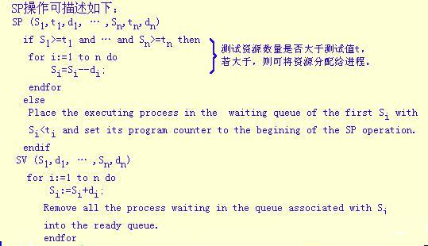
一般信号量集机制定义

Slide 24

”一般信号量集”机制特例
一般：“信号量集”的几种特殊情况：
⑴ Swait（S，d，d）
此时的信号量集已蜕化为一般信号量，但它允许每次申
请d个资源，当现有资源数少于d时，不予分配；
⑵ Swait（S，1，1）
此时的信号量集又蜕化为计录型信号量（S>1时）或互斥
信号量（S=1时）；
⑶ Swait（S，1，0）
当S≥1时，允许多个进程进入某特定区；当S变为0后，将阻止任何进程进入特定区。即它相当于一个“可控开关”。

Slide 25
总结：设置一个初值为1的信号量，其wait、signal操作出现在同一进程临界区的头和尾部
2.3.3 信号量机制的应用
一、实现进程互斥 — 以两个进程并发执行为例
利用信号量实现进程互斥
为临界资源设置一互斥信号量 mutex，初值为1，则实现进程P1和P2互斥的描述：
P1进程：
.
.
.
wait(mutex);
critical section;
signal(mutex);
.
.
.
P2进程：
.
.
.
wait(mutex);
critical section;
signal(mutex);
.
.
.
？
导入、扩展

Slide 26
信号量机制的应用
分析
设 mutex —公共互斥信号量 初值：mutex.Value = 1
进程P1先执行 wait（mutex）；进程P1进入临界区；
进程P2开始执行 wait（mutex）；进程P2阻塞，插入阻塞队列。
若进程P1再次执行 signal（mutex）；mutex.Value=0 释放资源。
利用wait、signal操作实现互斥的模型
设先执行进程P1
进程P1
.
.
.
wait（mutex）；
进入P1临界signal(mutex);.
.
.
进程P2
.
.
.
wait（mutex）；
进入P2临界区；
signal（mutex）；
.
.
.
值0 ①
值-1②
值0 ③

Slide 27
信号量机制的应用
实现进程互斥(续)
设先执行进程P2
设 mutex —公共互斥信号量
初值： mutex.Value = 1
进程P1
进程P2
.
.
.
.
.
.
wait（mutex）；
wait（mutex）；
值-1②
值0 ①
进入P1临界区；
进入P2临界区；
signal（mutex）；
.
.
.
signal（mutex）；
.
.
.
值0 ③

Slide 28
WAIT、SIGNAL操作实现进程互斥
信号量机制的应用
Semaphore mutex=1;
void process 1{
do{
wait (mutex);
critical section;
signal (mutex);
remainder section;
}while(TRUE)
}
void process 2{
do{
wait (mutex);
critical section;
signal (mutex);
remainder section;
}while(TRUE)
}
void main(){
cobegin process1();process2();
coend}
为了实现进程互斥地进入临界区，只须把各进程临界区CS置于wait (mutex)和signal (mutex)之间。

Slide 29
二、利用信号量来描述前趋关系
问题：设有两个并发进程P1和P2,P1中有语句S1, P2中有语句S2,要求S1执行后S2再执行
思考
实现：
设一公用信号量S,初值为0
进程P1：S1;signal(S);
进程P2： wait(S); S2;
S
S1
S2
总结：同一信号量的wait、signal操作出现在不同进程，互发信号

Slide 30
举例：
a
S1
S2
b
d
c
S3
Semphore a,b,c,d,e,f,g =0,0,0,0,0,0,0;
void main{
void p1{S₁; signal(a); signal(b)}
void p2{wait(a); S₂; signal(c); signal(d); }
void p3{wait(b); S₃; signal)}
void p4 { wait(c); S₄; signal(f)}
void p5{wait(d); S₅; signal(g)}
void p6{wait(e); wait(f); wait(g); S₆}
}
S5
S4
g
e
f
S6
图 2-10 前趋图举例

Slide 31


小帖士
wait、signal原语不同于高级语言。
前者不可再分，后者可再分
为了实现进程同步—共享资源就要用原语操作！
希望大家重视进程同步算法中原语的使用，尽量少用
高级语言！将思路转变过来！
小帖士

Slide 32
练习题— 作业
s1
1. 用信号量实现前趋图
2. 医生诊病：
看病——〉开化验单——〉病人
取样送化验室——〉等化验完毕
——〉交回化验结果给医生
——〉医生继续诊病
a
s3
s2
b
d
c
s4
诊断
化验单
s1
化验结果
s2
化验

Slide 33
信号量机制的应用
实例分析： 打印进程与计算进程的同步问题。
计算进程
打印进程
缓冲区
缓冲区
缓冲区
计算
打印机
SB
SA
分析：打印进程与计算进程之间有两个约束：
1）计算进程只有当缓冲区为空时，才能放入计算结果。如果满，则不能输入
2）打印进程只有当缓冲区有结果时，才能从缓冲区取计算结果打印。如果空则不能打印

Slide 34
利用前趋关系解决
计算进程与打印进程同步的模型
计算进程CP
打印进程PP
•
•
•
计算结果放入缓冲区；
•
•
•
•
•
•
从缓冲区取结果；
•
•
•
T1: wait（SA）；
T2: signal（SA）；
L1: wait（SB）；
L2: signal（SB）；
SA ，SB 初值为0
显然，进程CP与进程PP相互制约：
① 只有CP执行到 T2，PP才能执行T1。（T2 T1）
② 只有PP执行到L2，CP才能执行L1。 （L2 L1）

Slide 35
以打印进程与计算进程的同步问题为例，count—总计算量，设初值为n，Sa、Sb —同步信号量，初值为0。
Semaphore sa,sb=0,0;
Void CP{
do{
computer next number ;
add to buffer;
count := count-1;
T2: signal (sa) ;
L1: wait (sb) ;
if count=0 then
destroy(cp);
}while(TRUE)
}
void PP {
do{
T1: wait (sa);
take from buffer;
L2: signal(sb);
print last number;
if count = 0 then
destroy (IPO);
}while(TURE)
}
void main(){
cobegin process1();process2();
coend}
T2 T1 L2 L1
？
思考：改变sa和sb的初值（sa=0,sb=1），如何编写算法？

Slide 36
上节回顾（均要重点掌握）
 AND型信号量集、一般信号量集 --重点掌握
 信号量的应用—总结方法 --重点掌握
 信号量实现进程互斥? --重点掌握
 信号量描述进程间的前趋关系? --重点掌握
 实例、习题、讨论 --重点掌握
本节概括（以理解为主）
一个实例分析、一个扩展实例讨论
经典的进程同步算法：分析问题过程、解决方法、遇到的问题及解决方案

Slide 37
另一种解决方案
计算进程
打印进程
缓冲区
缓冲区
缓冲区
计算
打印机
SB
SA
分析：打印进程与计算进程之间有两个约束：
1）计算进程只有当缓冲区为空时，才能放入计算结果。如果满，则不能输入----缓冲区空数目为0
2）打印进程只有当缓冲区有结果时，才能从缓冲区取计算结果打印。如果空则不能打印----缓冲区有结果数目为0
定义两个信号量：SA、SB ，用于控制这两个约束：
SA — 有结果缓冲区数目。
SB — 空缓冲区数目。
设：SA、 SB 初值为 0 ，1。
当 SA = 0 缓冲区空
当 SB = 0 缓冲区有结果

Slide 38
计算进程与打印进程同步的模型
计算进程CP
打印进程IOP
•
•
•
L1: wait（ SB）；
计算结果放入缓冲区；
T2: signal（SA）；
•
•
•
•
•
•
T1: wait（SA）；
从缓冲区取结果；
L2: signal（SB）；
•
•
•
SA ，SB 初值为0,1
SA:有结果缓冲区数目，初值为0
SB：空缓冲区数目，初值为1

Slide 39

讨 论 实 例
有三个进程 ，进程 get 从输入设备上不断读数据，并存入buffer1；进程 copy 不断将buffer1的内容复制到缓冲区buffer2，进程 put 则不断将buffer2的内容在打印机上输出.三个进程并发执行，协调工作。
写出该三个进程并发执行的同步模型。
get
copy
put
S1
S3
S2
S4
buffer1
buffer2
提示：设4个信号量：S1，S2，S3，S4
其中： S1、S4 分别表示 buffer1 和 buffer2 是否为空；
S2 、S3分别表示 buffer1 和 buffer2 是否装满数据。

Slide 40
三个进程同步模型
get
copy
put
初值：
S1=1；
S2=0；
S1
S3
S2
S4
初值：
S3=0；
S4=1；
buffer1
buffer2
进程get
。
。
。
从输入设备读数据
存入buffer1；
。
。
。
进程copy
。
。
。
将 buffer1的内容
复制到 buffer2；
。
。
。
进程put
。
。
。
将 buffer2的
内容打印输出；
。
。
。
wait（S2）；
wait（S1）；
wait（S4）；
wait（S3）；
signal（S1）；
signal（S3）；
signal（S4）；
signal（S2）；

Slide 41

2.4 经典进程的同步问题—重点掌握
在多道程序环境下，进程同步问题十分重要，出现一系列经典的进程同步问题，其中有代表性有：
    生产者—消费者问题
    哲学家进餐问题
    读者—写者问题
跳转

Slide 42
经典的进程同步问题
一. 生产者—消费者问题（producer-consumer problems）
最著名的进程同步问题。它描述了一组生产者向一组消费者提供产品，它们共享一个有界缓冲区，生产者向其中投放产品，消费者从中取得产品。它是许多相互合作进程的抽象，如输入进程与计算进程；计算进程与打印进程等。
设有界缓冲区的长度为n（n>0），一群生产者进程p1,p2,…，pm，一群消费者进程c1,c2,…，cm，如图所示。
问题描述
P1
P2
…
pm
c1
c2
…
cm
…

Slide 43
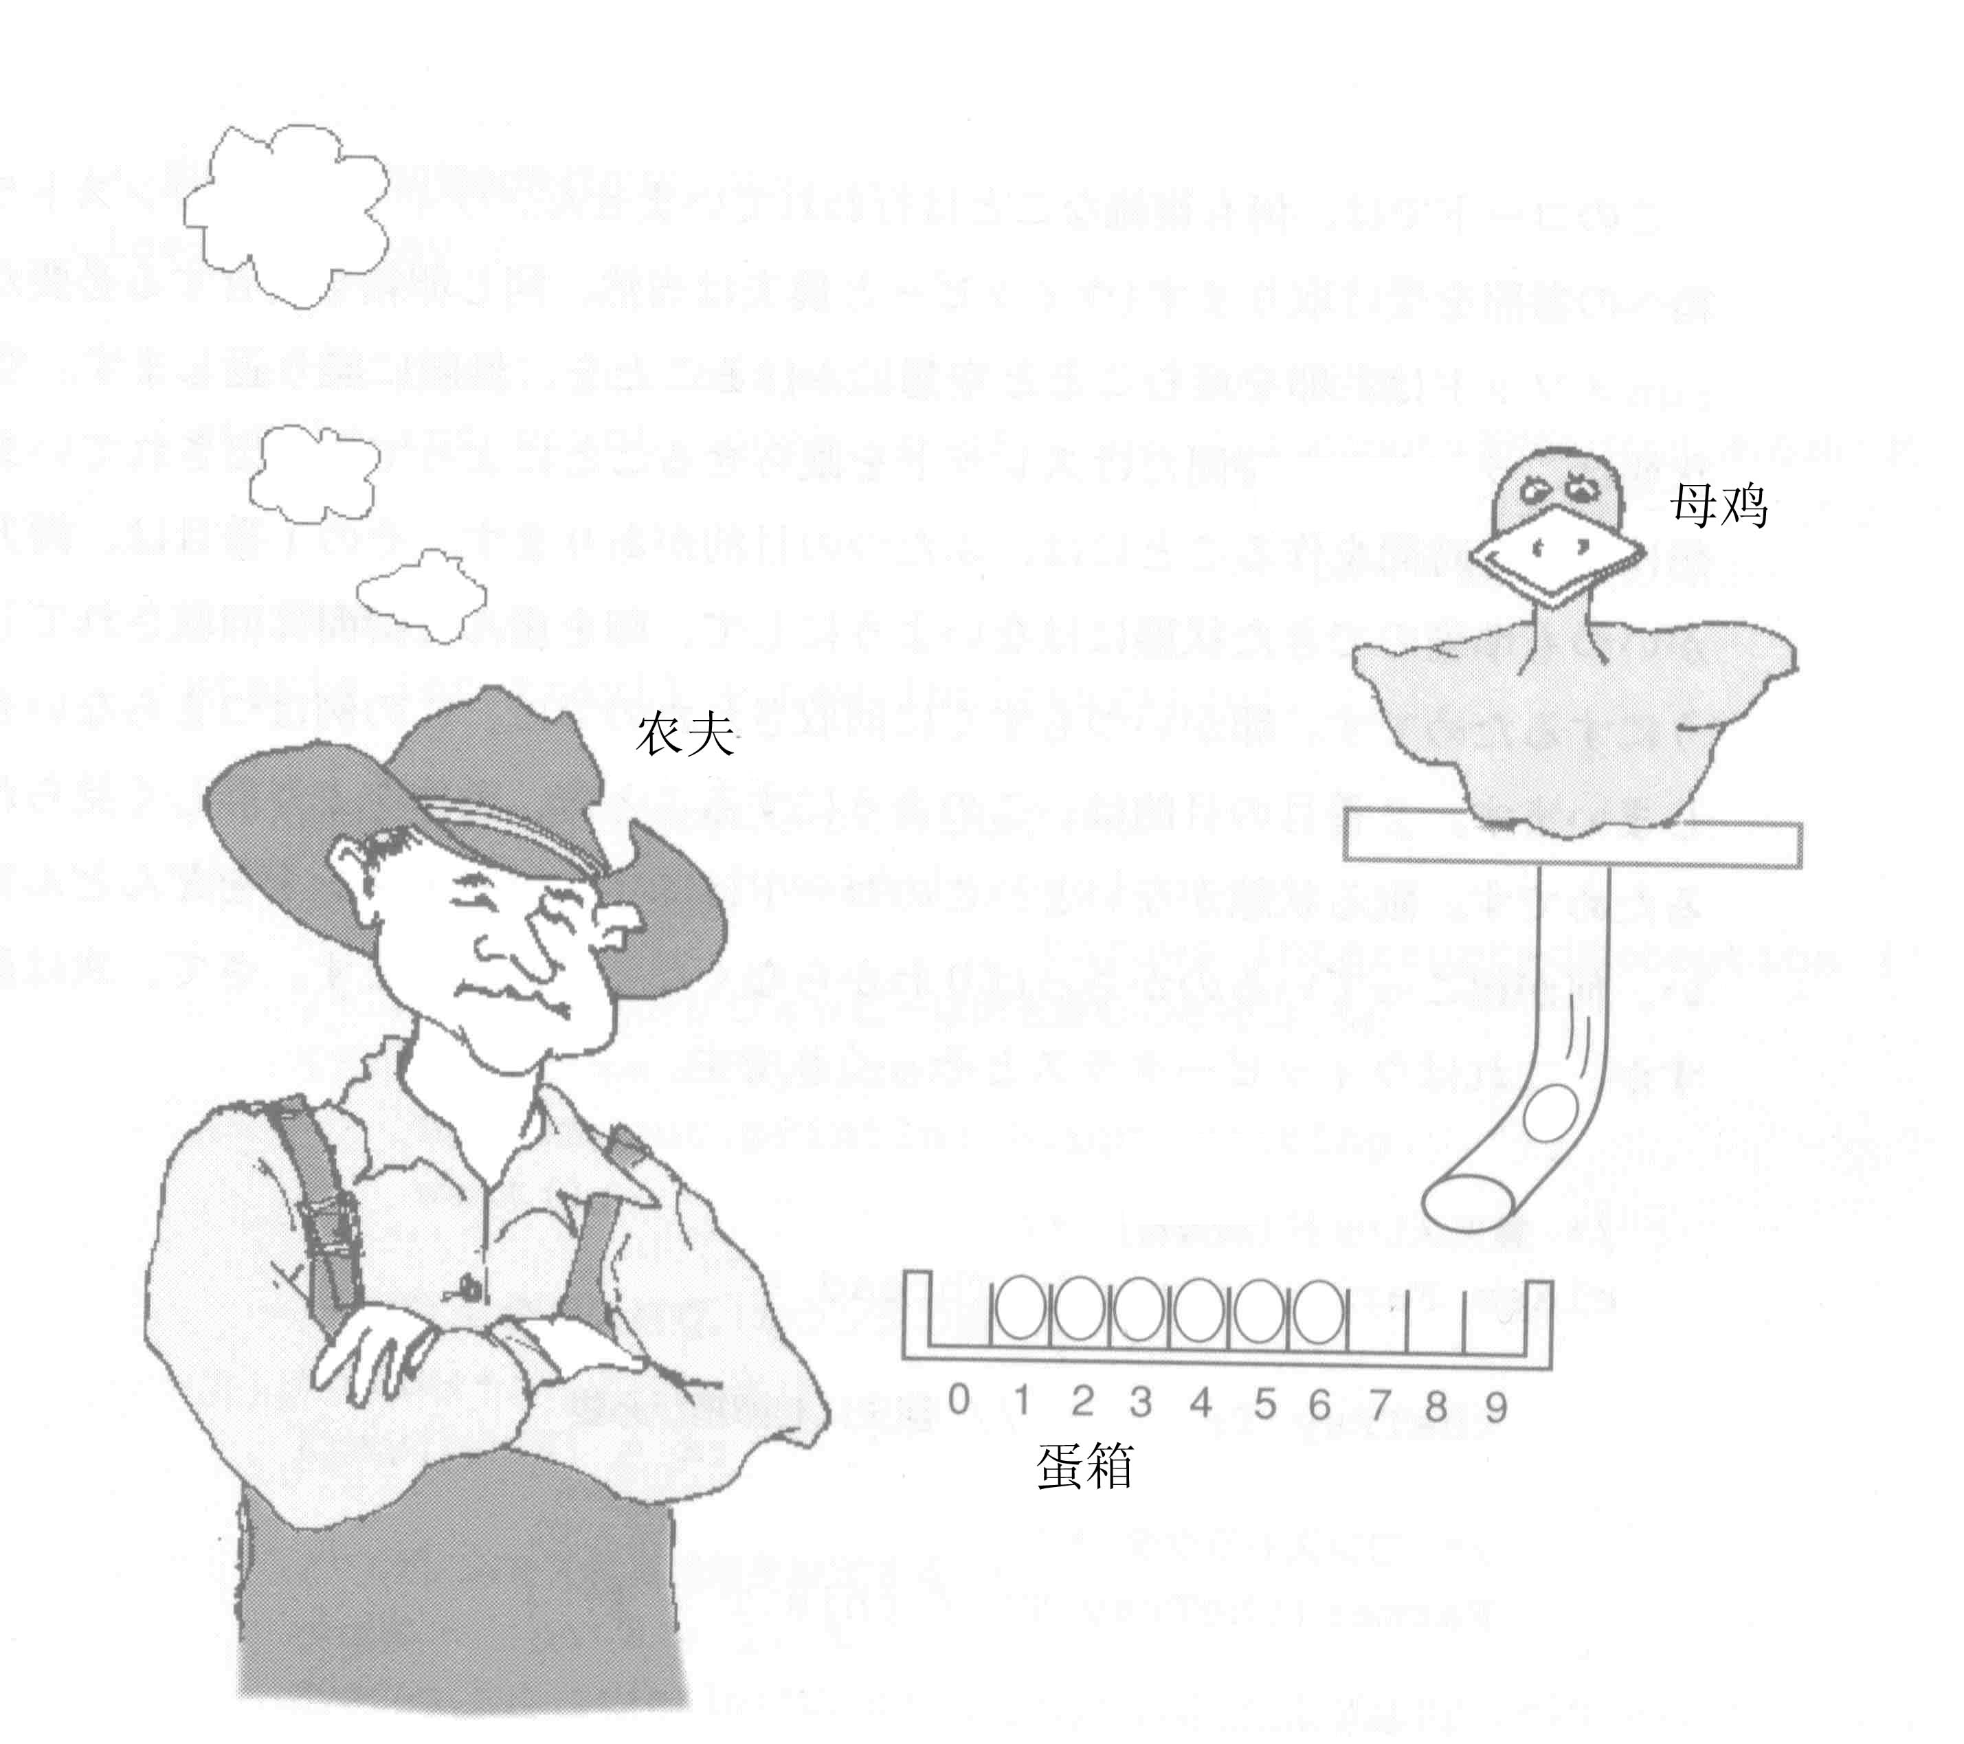
生产者—消费者问题

Slide 44
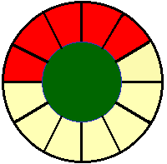
问题分析
1、过程描述
 生产者进程将生产的产品放入缓冲池的一个缓冲区
 消费者进程从缓冲池中取走一个产品
2、同步关系：
 当缓冲池放满产品时生产者必须等待。
定义生产者进程同步信号量: empty — 表示空闲缓冲区数,初值为n
empty = 0 缓冲区全满，生产者进程不能工作。
 当缓冲池空时，消费者进程必须等待。
定义消费者进程同步信号量: full — 表示有产品的缓冲区数,初值为0。
full = 0 缓冲区全空，消费者进程不能工作
out
3、互斥关系：两组进程中的每个进程必须互斥的使用缓冲区。
定义公共互斥信号量： mutex初值为 1
C i
P i
in

Slide 45
生产者—消费者问题算法：
问题实现
生产者进程：
生产一个产品 m ；
.
.
.
wait（empty）；
wait（mutex）；
将产品 m放入缓冲区；
in ：=（in +1） mod n ；
signal （mutex）；
signal（ full）；
消费者进程：
wait（ full）；
wait （ mutex ）；
从缓冲区取产品m；
out ：=（out+1） mod n ；
signal（mutex）；
signal （empty）；
1.能否交换两个 wait操作？能否交换两个signal操作？为什么？
2.如果缺少操作：wait（empty）或 wait ( full）, 结果如何？
3. 临界资源有哪些？
？
问题

Slide 46
生产者—消费者问题算法：
用AND 信号量集解决
生产者进程：
生产一个产品 m ；
.
.
.
将产品 m放入缓冲区；
in ：=（in +1） mod n ；
.
消费者进程：
从缓冲区取产品m;
put ：=（out+1)mod n ；
Wait(full)
Wait(mutex)
Wait(empty)
Wait(mutex)
Swait(full , mutex);
swait(empty,mutex）；
signal(mutex)
signal(empty)
signal(mutex)
signal(full)
Ssignal(mutex ,empty ）
Ssignal (mutex ,full);

Slide 47
Producer()
consumer()
{
while(true)
{
生产一个产品;
  wait(empty);
  wait(mutex);
  将一个产品送入缓冲区；
  signal(mutex);
  signal(full);
  }
}
{
while(true)
{
wait(full);
wait(mutex);
从缓冲区取走一个产品;
  signal(mutex);
  signal(empty);
  消费一个产品；
  }
}

Slide 48
记录型信号量机制：
void consumer(){
do{
wait(full);
wait(mutex);
nextc=buffer[out];
out=(out+1)%n;
signal(mutex);
signal(empty);
consumer the item in nextc;
...
}while(TRUE);
}
void main(){
cobegin
proceducer();consumer();
coend
}
int in=0,out=0;
item buffer[n];
semaphore mutex=1,empty=n,full=0;
void proceducer(){
do{
producer an item nextp;
...
wait(empty);
wait(mutex);
buffer[in]=nextp;
in:=(in+1)%n;
signal(mutex);
signal(full);
}while(TRUE);
}

Slide 49
AND信号量机制：
int in=0,out=0;
item buffer[n];
semaphore mutex=1,empty=n,full=0;
void proceducer(){
do{
producer an item nextp;
...
Swait(empty,mutex);
buffer[in]=nextp;
in:=(in+1)%n;
Ssignal(mutex,full);
}while(TRUE);
}
void consumer(){
do{
Swait(full,mutex);
nextc=buffer[out];
out=(out+1)%n;
Ssignal(mutex,empty);
consumer the item in nextc;
...
}while(TRUE);
}

Slide 50

“生产者-消费者”问题中应注意
1. 互斥信号量的wait,signal操作在每一程序中必须成对出现.
2. 资源信号量(full,empty)也必须成对出现,但可分别处于不同的程序中.
3. 多个P操作顺序不能颠倒.
4. 先执行资源信号量的wait操作,再执行互斥信号量的wait操作,否则可能引起进程死锁.
5. 它是一个同步问题：
（1）消费者想要取产品，有界缓冲区中至少有一个单元是满的。
（2）生产者想要放产品，有界缓冲区中至少有一个是空的。
6. 它是一互斥问题
有界缓冲区是临界资源，因此，各生产者进程和各消费者进程必须互斥执行。

Slide 51
二 、哲学家进餐问题
经典的进程同步问题
0
0
4
1
4
问题描述
1
3
2
3
有五个哲学家，他们的生活方式是交替地进行思考和进餐。他们共用一张圆桌，分别坐在五张椅子上。在圆桌上有五个碗和五支筷子，平时一个哲学家进行思考，饥饿时便试图取用其左、右最靠近他的筷子，只有在他拿到两支筷子时才能进餐。进餐毕，放下筷子又继续思考。
2
设计内容：每位同学在右边放一支笔（当筷子），形成一个哲学家进餐的场景；
角色要求：教师说1，2，3开始拿起笔，同学们一起拿，从右边开始，再拿左边。教师说1，2，3，停，就要停止，不要再争夺了。
分析问题：1.出现什么问题？（一人一支笔，没有拿到两支筷子--死锁）2.为什么有的同学拿了一支笔，有的拿了两只？（解决死锁的方法）。
课堂模拟

Slide 52
问题分析
1.过程描述：
有五个哲学家共用一张桌子，有五支筷子；交替进餐和思考。
1.只有拿起两只筷子才可进餐
2.进餐完毕，放下筷子继续思考
3.若筷子在他人手中，则等待
0
0
4
1
4
1
3
2
3
2
几个信号量？
先左后右编号的规律？
i+1？
？
2. 制约关系：
筷子是临界资源，在一段时间内只允许一位哲学家使用。
为每支筷子设置一个信号量，一个哲学家，通过在相应的信号量上执行wait操作，抓起一支筷子，通过执行signal操作放下一支筷子。5个信号量构成数组：
Semphore chopstick：array[0…4]

Slide 53
问题实现
1.用记录型信号量解决
所有信号量均被初始化为1
第i个哲学家的活动可描述为：
do {
wait（ chopstick [i]）； 抓起左边筷子；
wait（ chopstick [（i+1） % 5 ] ）； 抓起右边筷子；
.
.
.
Eat ; 吃饭；
signal(chopstick [i]）； 放下左边筷子；
signal( chopstick [（i+1） % 5 ] ）； 放下右边筷子；
.
.
.
Think ; 思考；
.
.
.
}while(TRUE)

Slide 54
哲学家进餐问题的解决－类Ｃ语言描述
semaphore stick[5]={1,1,1,1,1}; /*分别表示5支筷子*/
  Main( )
  {
  cobegin
  philosopher(0);
  philosopher(1);
  philosopher(2);
  philosopher(3);
  philosopher(4);
  coend
  }
第i个哲学家的活动算法
  philosopher(int i)
{
while(true)
{
思考;
  p(stick[i]);
  P(stick[(i+1)%5]);
  进餐；
  V(stick[i]);
  V(stick[(i+1)%5]);
  }
}
问题
１．想一想会出现什么问题？
２．有几个进程？

Slide 55

可采取以下几种解决方法：
(1)仅当哲学家的左、右两只筷子均可用时，才允许他拿起筷子进餐
(2) 至多只允许有四位哲学家同时去拿左边的筷子
(3) 规定奇数号哲学家先拿他左边的筷子，然后再去拿右边的筷子；而偶数号哲学家则相反。
作业
３. 请分别用类语言实现上述方法？

Slide 56
2. 利用AND信号量机制解决哲学家进餐问题
在哲学家进餐问题中，要求每个哲学家先获得两个临界资源(筷子)后方能进餐，这在本质上就是前面所介绍的AND同步问题，故用AND信号量机制可获得最简洁的解法。
semphore chopstick[5]={1,1,1,1,1};
do{
think;
Swait(chopstick［(i+1) %5］, chopstick ［i］);
eat;
Ssignal(chopstick ［(i+1) %5］, chopstick ［i］);
}while(TURE)
？

Slide 57
三、读者—写者问题
问题描述
有两组并发进程：读者进程（只读），写者进程（只写）
共享一个文件（资源）对象。读、写规则如下：
允许多个“读者”同时执行读操作。
任一“写者”访问文件时，不允许其他“读者”或“写者”工作。
Rmutex
Wmutex
定义：
var Rmutex，Wmutex：semaphore：=1,1；
Readcount ：integer：=0；
分析
Readcount — 记录当前正在访问文件的 “读者”个数。
Readcount=0 有两种情况：读进程进入之前；读进程访问完成后退出
Rmutex— 读互斥信号量。 Wmutex — 写互斥信号量。

Slide 58
上节回顾（均要重点掌握）
一个实例分析、一个扩展实例讨论
经典的进程同步算法：分析问题过程、解决方法、遇到的问题及解决方案
本节概括（以理解为主）
读者写者问题的另一种解决思路
管程机制
进程通信

Slide 59
三、读者—写者问题
读者
signal(wmutex)
最后一个读者
资 源
写者
读者写者互斥，wait(wmutex)
写者
写者互斥，signal(wmutex)
约束关系：
不允许多个写者进入
允许多个读者进入
读者写者不能同时进入

Slide 60
问题解决（用记录型信号量）
读者进程：
wait (Rmutex）；
if readcount=0 then wait(Wmutex);
Readcount:= Readcount +1;
signal(Rmutex);
.
.
.
Perform read operation ;
.
.
.
wait (Rmutex);
Readcount:=Readcount -1;
if Readcount=0 then
signal(Wmutex);
signal(Rmutex);
写者进程
wait（Wmutex);
Perform write operation ;
signal (Wmutex);
读者申请使用readcount
Rmutex 初值为 1
Wmutex 初值为 1 Readcount 初值为 0
读者
退出

Slide 61
semaphore rmutex=1,wmutex=1;
int readcount=0;
void reader(){
do{
wait(rmutex);
  if(readcount= =0) wait(wmutex);/*第一位读者阻止写者*/
  readcount++;
  signal(rmutex);
  读数据集；
  wait(rmutex);
  readcount--;
  if(readcount= =0) signal(wmutex);/*第末位读者允许写者进*/
  signal(rmutex);
}while (TRUE)
}
修改readcount
修改readcount

Slide 62
void writer(){
do{
wait(wmutex); /**阻止其它进程（读、写）进/
  写数据集；
  signal(wmutex); /**允许其它进程（读、写）进/
  } while (TURE)
}
void main(){
cobegin
reader();writer();
coend
}

Slide 63

用信号量集机制解决RW问题
RN: 最多只允许RN个读者同时读。
L: 还能够允许读的读者的个数，初值为RN。
mx: 写互斥信号量，初值为1。
Reader:
Do{
Swait(L,1,1);
Swait(mx, 1, 0)
perform read operation;
Signal(L,1);
} while(TURE)
Writer:
Do{
Swait(mx,1,1；L, RN, 0);
perform write operation;
Ssignal(mx,1);
} while(TURE)
mx=1时，无写进程进入写，所有读进程都可以读
…
…
一旦写进程进入写时，mx=0, 任何读进程就无法进行读

Slide 64
int RN;
semaphore L=RN,mx=1;
Void reader{
Do{
Swait(L,1,1);
Swait(mx, 1, 0)
perform read operation;
Signal(L,1);
} while(TURE)
}
Void writer{
Do{
Swait(mx,1,1；L, RN, 0);
perform write operation;
Ssignal(mx,1);
} while(TURE)
}
…
…
void main(){
cobegin
reader();writer();
coend
}

Slide 65
作业
4. a,b 两点间是一段东西向的单行车道，现要设计一个自动管理系统，管理规则如下：当ab间有车辆在行驶时同方向的车可以同时驶入ab段，但另一方向的车必须在ab段外等待；当ab之间无车时，到达a（或b）的车辆可以进入ab段，但不能从a，b点同时驶入；当某方向在ab段行驶的车辆使出了ab段且无车辆进入ab段时，应让另一方向等待的车辆进入ab段行驶。请用wait,signal工具对ab段实现正确管理。
5. 有一个阅览室，读者进入时必须在一张登记表上进行登记，该表为每一座位列一表目，包括座号和读者姓名。读者离开时要消掉消息，阅览室中共有100个座位，请问：
（1）为描述读者动作，应编写几个程序，设几个进程。
（2）用类c语言和wait，signal操作实现同步算法。

Slide 66
2.5 管程机制
学生能够问题反馈
引入、注意
管理程序 (monitor) 是更高级的同步机制，能够进一步实现复杂的并 发性问题。
？
一、为什么引入管程
存在问题：
1.每个访问临界资源的进程都必须自备同步操作（wait、signal 操作），这使大量的同步操作分散在各个进程中，给系统的管理带来麻烦。
2.会因同步操作使用不当而导致系统死锁。难于发现和纠正用户程序中对同步原语使用的错误。
管程的基本思想：
——加围墙,统管
两个实际问题：Dijkstra、秘书
班长分组

Slide 67
管程机制
二、管程的基本概念
？
抽象
建立
系统资源
共享
数据结构
实施操作的
若干过程
管程名
进程
管程
调用
1. 管程的定义--一个数据结构和在该数据结构上能被并发进程所执行的一组操作，这组操作能同步进程和改变管程中的数据。
2. 管程的组成
● 管程名
● 局部于管程的共享数据结构（共享变量说明，对局部管程数据设置初值）
● 对数据结构实施操作的一组过程

Slide 68
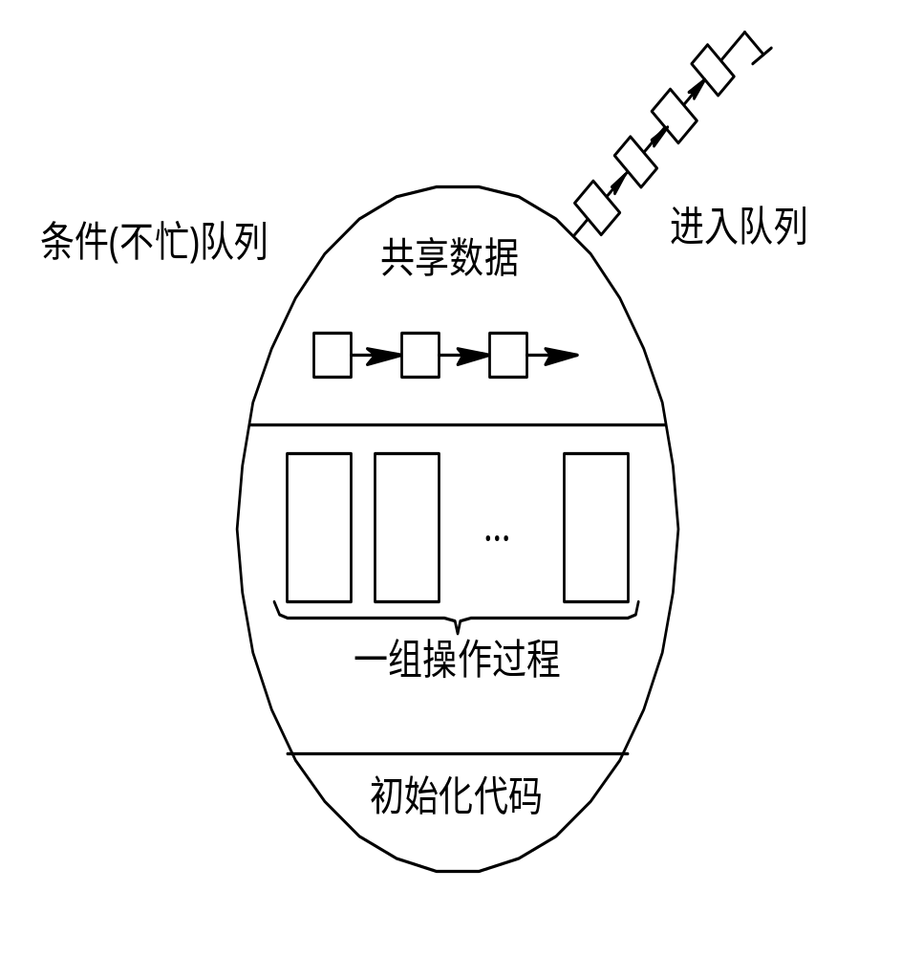
管程机制
3. 实现管程的基本原则（P52 图2-11）
管程中的局部变量只能由该管程的过程来访问，不允许进程直接访问，也不允许其他管程访问。
任何一个进程要访问共享资源必须通过管程（管程入口）。
管程每次只允许一个进程进入。
管程的过程执行时，因某种原因阻塞，应立即退出并释放资源。
图 2-11 管程的示意图

Slide 69
4. 条件变量
在管程机制中，当某进程通过管程请求临界资源未能满足时，等待的原因可能有多个，为了加以区别，在wait,signal操作前，引入条件变量加以说明。
（1）条件变量的定义格式
Var x,y: condition
（2）对条件变量执行的两种操作
    Wait操作 如x.wait用来将执行进程挂到与条件变量x相应的
    等待队列上。
    Signal操作 如x.signal用来唤醒与条件变量x相应的等待队列
    上的一个进程。
〈条件变量名〉.Wait
〈条件变量名〉.signal
例如：nonempty.wait nonempty.signal

Slide 70
三、利用管程实现进程同步
步骤：
1.为进程建立管程，其格式为：
type monitor_name = monitor
variable declarations
procedure entry p1( … );
begin … end;
.
.
.
procedure entry pn( … );
begin … end;
begin
initialization code
end.
}
定义管程名、局部变量
一组过程
}
设置变量初值
2. 在并发进程中调用管程

Slide 71

利用管程解决生产者-消费者问题
1. 建立管程：PC（ Producer-Consumer ）
包括: 两个过程：（1）put(item)过程；（2）get(item)过程
一变量：count≥n时满；≤0 时空
初始： in=out=count=0
(1) put(item)过程。 生产者利用该过程将自己生产的产品投放到缓冲池中， 并用整型变量count来表示在缓冲池中已有的产品数目，当count≥n时，表示缓冲池已满，生产者须等待。
(2) get(item)过程。消费者利用该过程从缓冲池中取出一个产品，当count≤0时，表示缓冲池中已无可取用的产品， 消费者应等待。

Slide 72
管程中的两个条件变量：
(1) notfull 当缓冲区中不全满，该变量为真。
(2)notempty 当缓冲区中不全空，该变量为真。
为进程建立管程：
Monitor producer-consumer {
int in, out; (变量声明)
item buffer[N];
condition notfull, notempty;
int count;
public:
void put(item x){ （定义过程）
if count>=N then cwait(notfull);
buffer[in]=x;
in = (in+1) % n;
count++;
if notempty.queue then csignal(notempty);
}
void get(item x){
if count<=0 then cwait(notempty);
x=buffer[out];
out = (out+1) % N;
count--;
if notfull.queue then csiganal( notfull);
}
{in=0;out=0; count:=0;} (初始化变量）
}PC;

Slide 73
2. 生产者—消费者问题的解决
void producer(){
item x;
while(TURE){
produce an item in nextp;
PC.put(x);
}
}
void consumer(){
item x;
while(TURE){
PC.get(x);
consume the item in nextc;
}
}
void main(){
cobegin proceducer();consumer();
coend
}

Slide 74


尝试
思维拓展
利用管程机制解决哲学家进餐、读者写者问题？
体会管程的意义----针对方便使用
两个问卷，请大家分组完成
问卷

Slide 75
2.6 进程通信—高级通信
概念：进程间的信息交换。
根据所交换的信息量的多少分为：
？
  信号量机制（一种低级通信）
缺点：（1）效率低
（2）通信对用户不透明
  高级通信特点：效率高，通信实现细节对用户透明
本文讨论用户直接利用操作系统所提供的一组通信命令，高效传递大量信息的高级通信方式。

Slide 76
2.6.1 进程通信（高级通信）的类型
共享存储器系统（Shared- Memory System）
消息传递系统：以格式化的消息（message）为单位，直接利用操作
系统所提供的一组通信原语实现通信。其实现方式不同可分为
1） 直接通信方式 --发送进程直接把消息发送给接收进程
2） 间接通信方式 --发送进程把消息发送到某个中间实体
（ 信箱），接收进程从中取得消息。
管道通信系统：发送进程（写进程）以字符流形式将大量数据送入管
道（管道：用于连接读进程和写进程以实现它们之间通信的共享
文件。） 接收进程（读进程）从管道接收数据。
写端
读端
Pipe文件

Slide 77
2.6.2 消息传递通信的实现方法
一、直接通信方式--以显式方式提供目标进程的标识符。
Send（receiver，message）；
Receive（sender，message）；
例如，原语Send(P₂, m₁)表示将消息m₁发送给接收进程P₂; 而原语Receive(P₁，m₁)则表示接收由P₁发来的消息m₁。
例：解决生产者-消费者问题。
P1
P2
do{
…
produce an item in nextp;
…
send(consumer, nextp);
}while(ture)
do{
receive(producer, nextc); …
consume the item in nextc;
}while(ture)
接受进程可与多个发送进程通信，不可能事先指定发送进程 Receive(id, message), id是完成通信后的返回值

Slide 78
二、间接通信方式（可以实现非实时通信）
  消息的发送和接收原语
    Send (mailbox, message)
    Receive (mailbox, message)
  优点：在读/写时间上的随机性
  写进程――> 信箱（中间实体）――>读进程
  信箱名 属性（公用、私用、共享）（共享者名字）
deposit
邮箱头
...邮箱体
发送
进程
remove（m）
接收
进程
其中：
邮箱头描述邮箱名、大小及拥有该邮箱的进程名。
邮箱体主要用于存放消息。

Slide 79

2.6.3 消息传递系统中的几个问题 （了解）
一、通信链路：
  （1）显式建立：（进程完成）
  （2）隐式建立：（系统完成）
  链路类型：
    （1）由连接方法分：点—点链路，多点链路。
    （2）由通信方式分：单向、双向。
    （3）由容量分：无容量（无缓冲区）、有（有缓冲区）。

Slide 80
三、进程同步方式
  1.发送进程阻塞、接收进程阻塞（汇合）
    用于紧密同步，无缓冲区时。
  2.发送进程不阻塞，接收进程阻塞（多个）
    相当于接收进程（可能是多个）一直等待发送进程，如：打印进程等待打印任务。
  3.发送/接收进程均不阻塞
    一般在发、收进程间有多个缓冲区时。

Slide 81
上节回顾（以理解为主）
读者写者的另一种解决思路—信号量集机制
管程机制—思想、解决进程同步问题的方法
进程通信—高级通信—消息通信
本节概括（以理解为主）
消息通信—消息通信机制、模型、原语
例程
线程--
部分习题解答

Slide 82
2.6.4 消息缓冲队列通信机制
1. 消息缓冲队列通信机制中的数据结构
(1) 消息缓冲区。在消息缓冲队列通信方式中，主要利用的数据结构是消息缓冲区。它可描述如下：
Typedef struct message_buffer{
int sender; 发送者进程标识符
int size; 消息长度
char*text; 消息正文
struct message_buffer*next; 指向下一个消息缓冲区的指针
}
？

Slide 83
(2) 接收进程PCB中有关通信的数据项。
 typedef struct processcontrol_block{
…
struct message_buffer*mq; 消息队列队首指针
semaphore mutex; 消息队列互斥信号量
semaphore sm; 消息队列资源信号量
…
}PCB;
带问题
？
Notes:
在利用消息缓冲队列通信机制时，在设置消息缓冲队列的同时，还应增加用于对消息队列进行操作和实现同步的信号量，并将它们置入进程的PCB中。在PCB中应增加的数据项可描述如下：

Slide 84
2. 消息缓冲通信模型
进程A
进程A
PCB(B)
进程B
send(B,a)
sender:A
size:5
text:Hello
mq
mutex
sm
receive(b)
sender:A
size:5
text:Hello
send(B,a)
receive(b)
第一消息缓冲区 i
sender:A
size:5
text:Hello
next :0
sender:A
size:5
text:Hello
sender:A
size:5
text:Hello
next :0
sender:A
size:5
text:Hello
发送区
接收区
a
a
b

Slide 85
3. 发送原语
void send （receiver，a）{ receiver为接收进程标识符，
a为发送区首址
getbuf（a.size，i）；
i.sender：=a.sender；
i.size：=a.size；
i.text：=a.text；
i. next：=0；
getID（PCB set，receiver，j）；
wait（j.mutex）；
insert（j.mq，i）；
signal（j.mutex）；
signal（j.sm);
}
根据a.Size申请缓冲区
将发送区a中的信息复
制到消息缓冲区i中。
获得接收进程的
内部标识 j
将消息缓冲区插入消息队列

Slide 86
4. 接收原语
void receiver （b）{
j：=internal name；
wait（j.sm）
wait（j.mutex）；
remove（j.mq.i）；
signal（j.mutex）；
b.sender：=i.sender；
b.size：=i.size ；
b.text：=i.text ；
}
J为接收进程的内部标识
将消息队列中的队首消息移出
将消息缓冲区i中的信息复制到接收区b。

Slide 87

实例体会
试说明如果使用send_mailbox和receive_mailbox 原语实现打印文件的系统。欲打印的进程将要打印的文件名发送到邮箱printer,打印机假脱机将打印邮箱中出现名字的任何文件。
补充实例

Slide 88
解答
//process wish to print
Char filename[ ];
Status=send_mailbox(“printer”,filename);
If (status< 0)
{ //failure}
//print spooler
char filename[ ]
while (true)
{ status=receive_mailbox(“printer”,filename);
if(status <0)
{//failure}
print(filename);
}

Slide 89
作业：
两个进程P_{A}、P_{B}通过FIFO缓冲队列连接，每个缓冲区长度等于传送消息，P_{A}、P_{B}之间通信满足：
a：当缓冲区存在时，相应的发送进程才能发送消息。
b：当缓冲队列中至少存在一个非空缓冲区时，相应的进程才能接收一个消息。
试描述发送进程send（I，m）和接收进程receive (I,m)；
并用原语实现两个进程的通信。
0
PB
PA
1

Slide 90

2.7 线 程 (Thread)—以理解为主
带问题
？
回顾：
  进程的基本属性：
    资源的拥有者、调度单位；
    创建、撤销和切换

Slide 91

进程间CPU的切换/上下文切换
缺点：时空开销大，限制并发程度的提高

Slide 92

2.7.1 线程的基本概念
线程的引入
减少并发执行时的时空开销。在进程创建、撤消和切换中，系统必须为之付出较大的时空开销，因它既是调度单位，又是资源拥有者。
线程作为调度和分派的基本单位，基本上不拥有资源。只有少量资源，但共享其所属进程所拥有的全部资源。

Slide 93

2. 线程的属性
  轻型实体。进程中标识线程的线程ID,一组寄存器值,栈，调度优先级和策略，信号屏幕字，errno变量以及线程私有数据
  独立调度和分派的基本单位。线程的切换非常迅速且开销少
  可并发执行。一个进程中的多个线程之间可以并发执行；不同进程中的线程也可并发执行。
  共享进程资源。
多线程OS中的进程
  不再作为一个执行的实体。
  作为系统资源分配的单位
  可包括多个线程
？问题
线程与子进程

Slide 94
接下来补充实例
补充实例

Slide 95
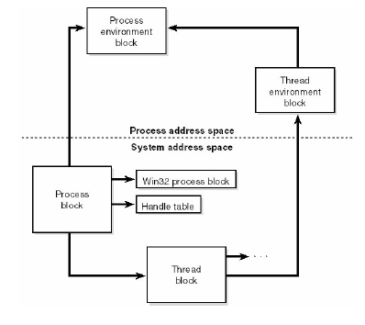
进程和线程的理解实例分析
团体旅游举例
一部曲谱---演奏团演奏过程---每个演奏人员演奏过程
Windows的线程

Slide 96
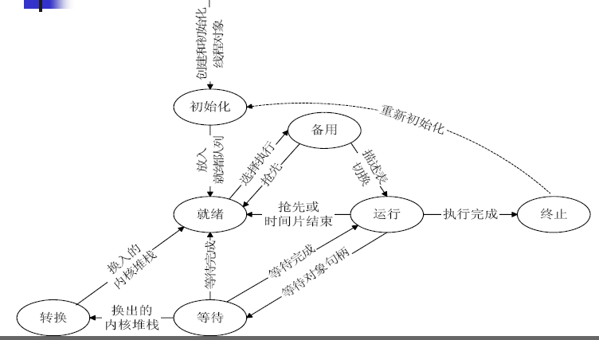
Windows线程状态
线程的状态
  状态参数。线程可由线程标识符和一组状态参数进行描述
  运行状态。执行、就绪、阻塞
？问题

Slide 97
线程的创建和终止
线程的创建：应用程序启动→初始化线程→多个进程。
创建线程时，调用线程创建函数，如 pthread_create 。
线程的终止：线程自愿退出；运行时错误或被其他线程终止。
单个线程可以通过下列几种方式退出，在不终止整个进程的情 况下停止它的控制流。
(1)线程只是从启动例程中返回，返回值是线程的退出码
(2)线程可以被同一进程中的其他线程取消
(3)线程调用pthread_exit.

Slide 98
进程原语和线程原语的比较
进程原语 线程原语 描述
fork pthread_create 创建新的控制流
exit pthread_exit 从现有的控制流中退出
waitpid pthread_join 从控制流中得到退出状态
atexit pthread_cancel_push 注册在退出控制时调用的函数
getpid pthread_self 获取控制流的ID
abort pthread_cancel 请求控制流的非正常退出

Slide 99
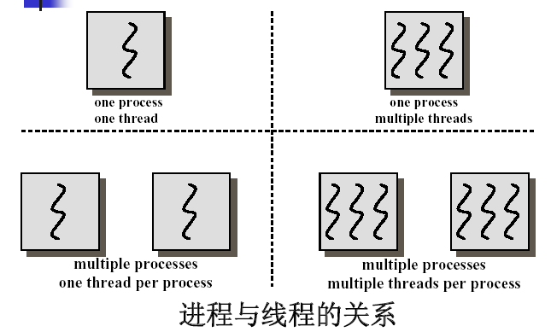
线程和进程的关系—补充内容
  1）单进程、单线程 2）单进程、多线程
  3）多进程、一个进程一个线程 4）多进程、一个进程多个线程

Slide 100
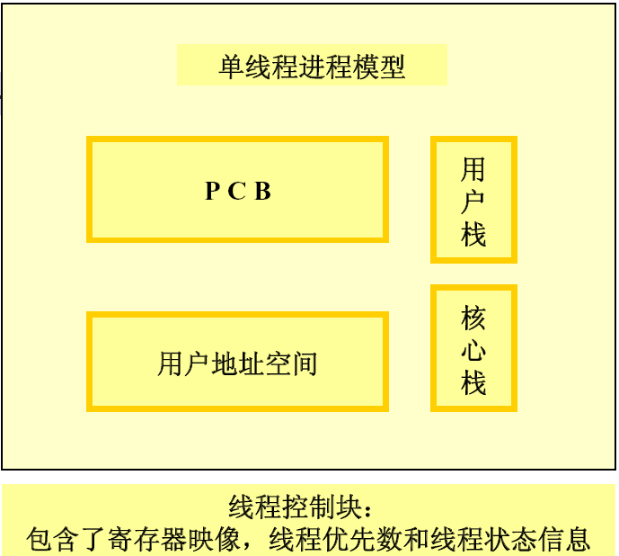

Slide 101
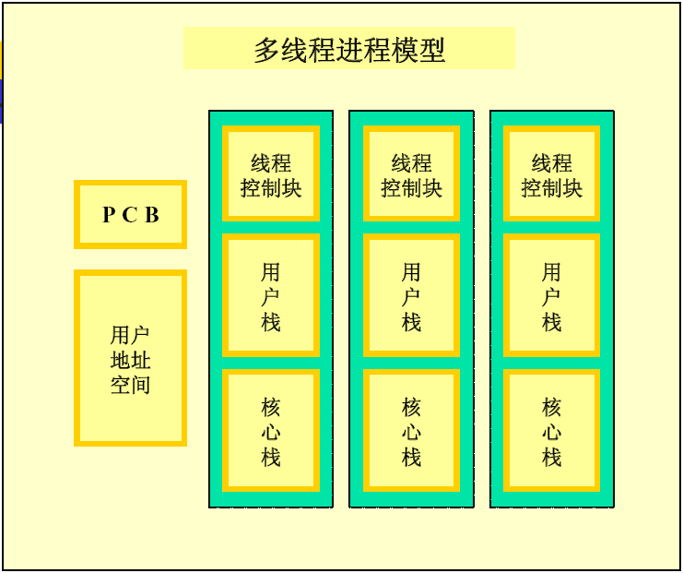

Slide 102
引入线程的好处
创建一个新线程花费时间少
两个线程切换花费时间少：如果机器设有“保存（恢复）所有寄存器”指令，那么切换过程只要几条指令即可完成。
比如：前台、后台工作切换（打印、编辑）
因为同一进程内的线程共享内存和文件，因此它们之间相互通信无需调用内核
适合多处理机系统

Slide 103

接下来补充实例
补充实例

Slide 104
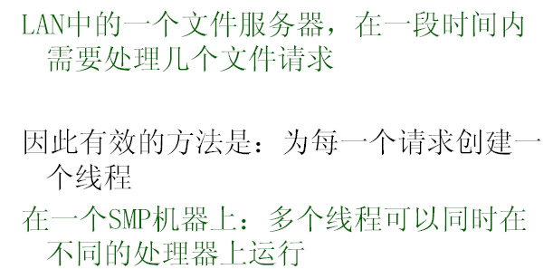
例子1

Slide 105
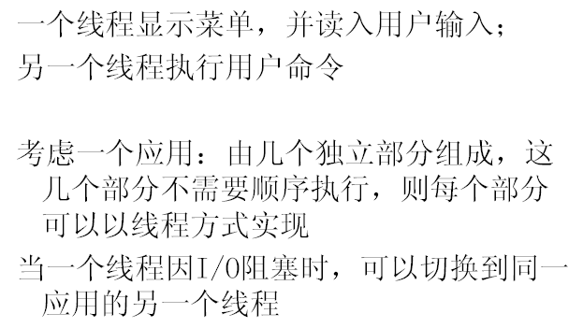
例子2

Slide 106
讨论：
请比较一下进程和线程？
引入目的
并发性
基本属性（调度）
基本状态
拥有资源
系统开销
系统操作
存在标志
关系

Slide 107
总 结
 | 进程 | 线程
引入 目的 | 能并发执行,提高资源的利用率和系统吞吐量. | 提高并发执行的程度，进一步提高资源的利用率和系统吞吐量.
并发性 | 较低 | 较高
基本属性 （调度） | 资源拥有的基本单位—进程 独立调度/分派的基本单位—进程 | 资源拥有的基本单位—进程 独立调度/分派的基本单位—线程
基本状态 | 就绪; 执行;等待 | 就绪;执行;等待
拥有资源 | 资源拥有的基本单位—进程 | 资源拥有的基本单位—进程
系统开销 | 创建/撤消/切换时空开销较大 | 创建/撤消/切换时空开销较小
系统操作 | 创建,撤消,切换 | 创建,撤消,切换
存在标志 | 进程控制块PCB | 进程控制块PCB，线程控制块TCB
关系 | 单进程单线程;单进程多线程;多进程单线程;多进程多线程

Slide 108
2.7.2 线程间的同步和通信—互斥锁、条件变量、信号量机制
1. 互斥锁（mutex）：互斥，适合于高频度使用的关键共享数据和程序段。有两种状态：开锁(unlock)和关锁(lock)状态。关锁lock操作用于将mutex关上，开锁操作unlock则用于打开mutex。
  阻塞方式
    lock(mutex)
    访问
    unlock(mutex)
  非阻塞方式
    if（trylock） then
    else

Slide 109
上节回顾（以理解为主）
课堂模拟
消息通信—消息通信机制、模型、原语
线程---引入、概念、进程与线程的区别与联系、基本属性
课堂模拟
本节概括（以理解为主）
线程
  通过实例---同步机制中的一个问题
  实现机制
本章小结
习题、作业讲解

Slide 110
线程的同步和通信
条件变量：与一个互斥锁一起使用。单纯的互斥锁用于短期锁定，主要用来保证对临界区的互斥进入；而条件变量则用于线程的长期等待，直至所等待的资源成为可用的。
资源
申请
资源
释放
Lock mutex Lock mutex
check data structures; mark resource as free;
while(resource busy) unlock mutex;
wait(condition variable); wakeup(condition variable);
mark resource as busy;
unlock mutex;
Notes:
(1)线程首先对mutex执行关锁操作，若成功便进入临界区，
(2)然后查找用于描述资源状态的数据结构，以了解资源的情况。
（3）只要发现所需资源R正处于忙碌状态，线程便转为等待状态， 并对mutex执行开锁操作后，等待该资源被释放； 若资源处于空闲状态，表明线程可以使用该资源，于是将该资源设置为忙碌状态，再对mutex执行开锁操作。

Slide 111
实例分析—短期锁、条件变量
银行业务
  状态查询机，一位业务员看管，每次只允许一个人查询
  所需业务忙则让出查询机到座位上等待；空闲也让出查询机办理业务
跳 转

Slide 112
线程的同步和通信
3. 信号量机制
    私用信号量（private semaphore）用来实现同一进程中的各线程之间的同步。属于特定的进程所有，OS
    并不知道私用信号量的存在。
    公用信号量（public semaphore） 为实现不同进程间 或不同进程中各线程之间的同步而设置，有一个公开 的名字供所有进程使用。OS为它分配空间并进行管 理，也称为系统信号量。
友情提示：资料提供详细内容

Slide 113

2.7.3 线程的实现机制
-- 内核支持线程和用户级线程
?
注意区别
一、 内核支持线程
特点
  所有线程管理由内核完成
  线程切换依靠内核实现的，通过系统调用进入内核。
  在内核空间为每一个内核支持线程设置了一个线程控制块，内核是根据该控制块而感知某线程的存在的，并对其加以控制。
  以线程为调度单位。

Slide 114

2. 内核级线程的优缺点
优点
对多处理器，内核可以同时调度同一进程的多个线程
阻塞是在线程一级完成
内核例程是多线程的
缺点
在同一进程内的线程切换调用内核，导致速度下降

Slide 115

二、用户级线程
1. 特点
  仅存在于用户空间中
  由应用程序完成所有线程的管理
    通过线程库(用户空间)：一组管理线程的过程（创建、撤销线程；在线程之间传递消息和数据；调度线程执行；保存、恢复线程上下文）
  线程切换不需要核心态特权，无需利用系统调用
  以进程为调度单位。实例分析
  内核不知道线程的存在
    内核不知道线程的活动，但仍然管理线程的进程的活动
    当一个进程含多个用户线程，其中某一个线程进行系统调用，由于内核不知道这些线程的存在，因此将进程阻塞。

Slide 116
2. 用户级线程的优缺点
优点：
  线程切换不调用内核
  调度是应用程序特定的：可以选择最好的算法
  可运行在任何操作系统上（只需要线程库）
缺点：
  内核只将处理器分配给进程，同一进程中的两个线程不能同时运行于两个处理器上

Slide 117
讨论：
请比较一下用户级线程和内核级线程？
管理 (线程库、内核)
调度单位
同一进程内多线程的切换速度
系统感知行为（进程的、线程的）
阻塞
优点
缺点

Slide 118

总 结
哪个线程实现过程近似于进程
？
 | 用户级线程ULT | 核心级线程KLT
管理 | 线程库 | 内核
调度单位 | 进程 | 线程
切换速度 | 同一进程诸线程间切换，由线程库完成，速度较快 | 由内核完成，速度较慢
系统感知行为 | 内核看作是整个用户进程的行为 | 内核只看作该线程的行为
阻塞 | 用户进程 | 线程
优点 | 线程切换不调用内核，切换速度较快；调度算法可由应用程序定 | 对多处理器，可同时调度同一进程的多个线程，速度较快；阻塞是在线程一级
缺点 | 阻塞在用户进程一级 | 同-进程内的线程切换速度慢

Slide 119
2.7.4 线程控制
1. 内核支持线程的实现
PTDA（Per Task Data Area）进程资源
TCB #1
TCB #2
TCB #3
任务数据区空间
内核支持线程的调度和切换与进程的调度和切换相似，也分抢占式和非抢占式两种。调度算法也采用时间片轮转法、优先权算法等。例如：Windows95 多任务抢占式系统—基于多线程

Slide 120
2. 用户级线程的实现
用户级线程是在用户空间实现的，都具有相同的结构，运行在一个中间系统上面。有两种方式实现的中间系统。
1)运行时系统：管理和控制线程的函数（过程）的集合，运行时系统中的所有函数都驻留在用户空间，并作为用户级线程与内核之间的接口。
用户线程
用户空间
运行时系统
内核
用户级线程的切换速度非常快

Slide 121
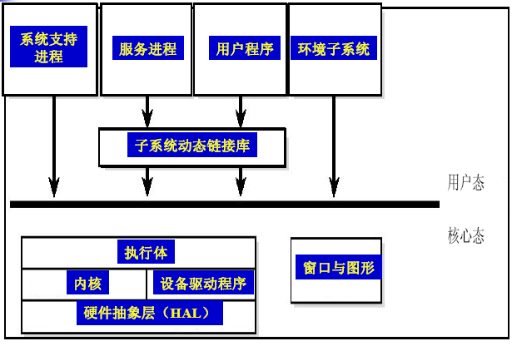
Windows操作系统的体系结构

Slide 122

2) 内核控制线程。亦称为轻型进程LWP（light weight process）
    LWP可通过系统调用来获得内核提供的服务，只要将用户级线程连接到一个LWP上，此时该用户线程便具有了内核支持线程的属性。
    每个进程可拥有多个LWP
    LWP有自己的TCB等数据结构
    共享进程所拥有的资源
    为节省系统开销，设置少量LWP，并把这些LWP做成一个缓冲池，用户进程中的任一用户线程都可以连接到LWP池的任何一个LWP上。

Slide 123
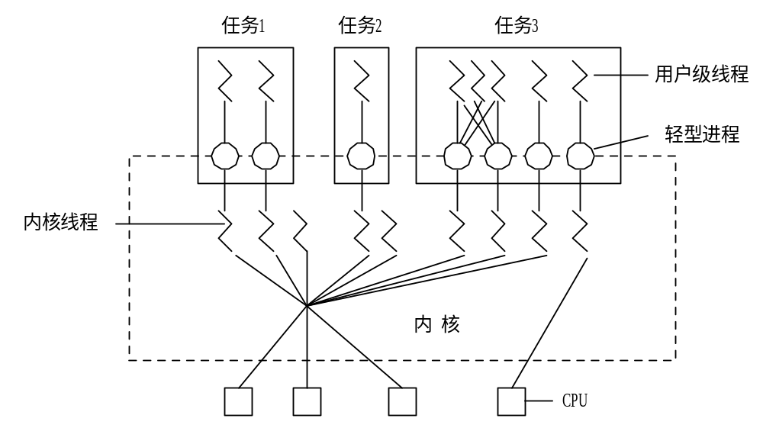
图 2 - 14 利用轻型进程作为中间系统

Slide 124
接下来补充实例
补充实例

Slide 125

Solaris OS 中的线程
Solaris 2：是UNIX的一种版本,92年以前仅支持传统的单线程的重型进程,现在已发展为可支持用户级、内核/核心级线程,对称多处理器和实时调度的OS。
用户级线程
进程
轻型进程
内核级线程
内核

Slide 126



本章小结
1.进程概念（理解）--概念、特征、与程序的区别、前趋图等
2.进程状态及转换条件（掌握）
3.进程同步（概念、信号量机制、经典问题）（掌握）
4. 进程通信—消息通信（理解）。
5. 管程—（理解思想）
6. 线程--- （理解）概念、与进程的区别与关系
7. 作业习题-- （掌握）
？

Slide 127
The End

